Slide 1
ОКТЯБРЬ 2024

Slide 2
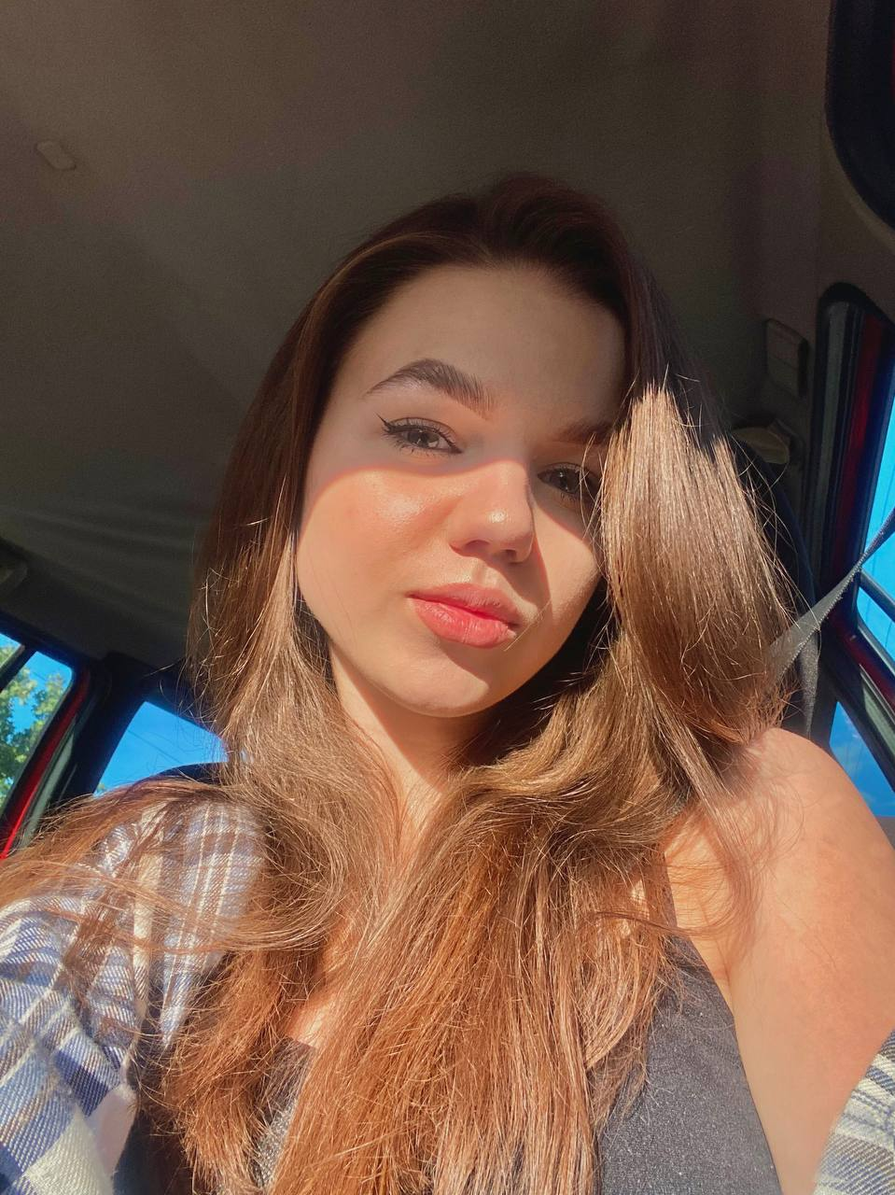
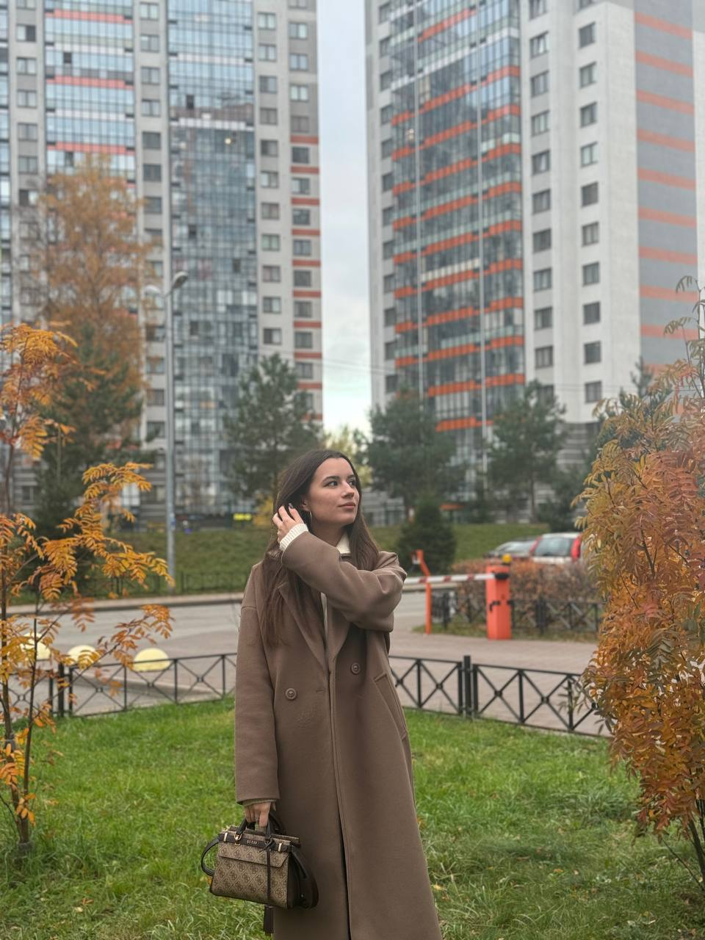
КТО МЫ?
Лидер HIVE IT
РЭУ им. Г. В. Плеханова
Высшая школа менеджмента
Лидер HIVE IT
РЭУ им. Г. В. Плеханова
Высшая школа менеджмента
Бояшова Татьяна
Михальченко Нелли

Slide 3
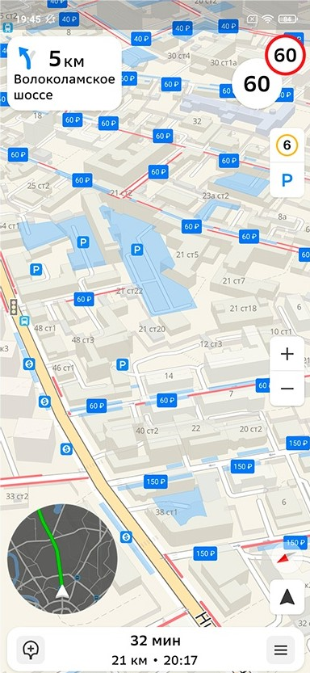
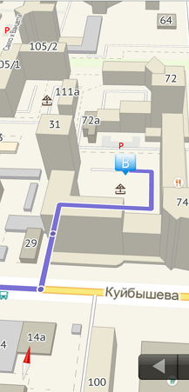
Мобильное приложение для поиска бесплатных парковочных мест в любом районе в реальном времени

Slide 4
ПРОБЛЕМА
РЕШЕНИЕ
52% жителей Москвы и МО недовольны парковками
Постоянный динамичный тариф платной парковки в центре Москвы
Увеличенный трафик в часы пик
Стресс во время поиска парковочного места
Мы предлагаем использовать наше мобильное приложение, которое позволит нашей ЦА легко и быстро найти ближайшее свободное парковочное место с минимальными затратами при помощи внедрения технологий AI городской инфраструктуры, GPS, VR и другие

Slide 5
ЦЕЛЕВАЯ АУДИТОРИЯ
B2C
B2B
ВОЗМОЖНОСТЬ ДЛЯ ДАЛЬНЕЙШЕГО РОСТА
Владельцы автомобилей
Пользователи услуг каршеринга
Таксисты
Потребители, использующие автомобиль как рабочий транспорт
Компании каршеринга
Службы доставки и такси
Частные парковки при офисах и торговых центрах

Slide 6
РЫНОК
Тренды:
Увеличение числа автомобилей
Рост благосостояния населения
Развитие инфраструктуры

Slide 7
ПОЧЕМУ СЕЙЧАС?
Нехватка парковочных мест
Повешение удобства
Рост числа автомобилистов

Slide 8
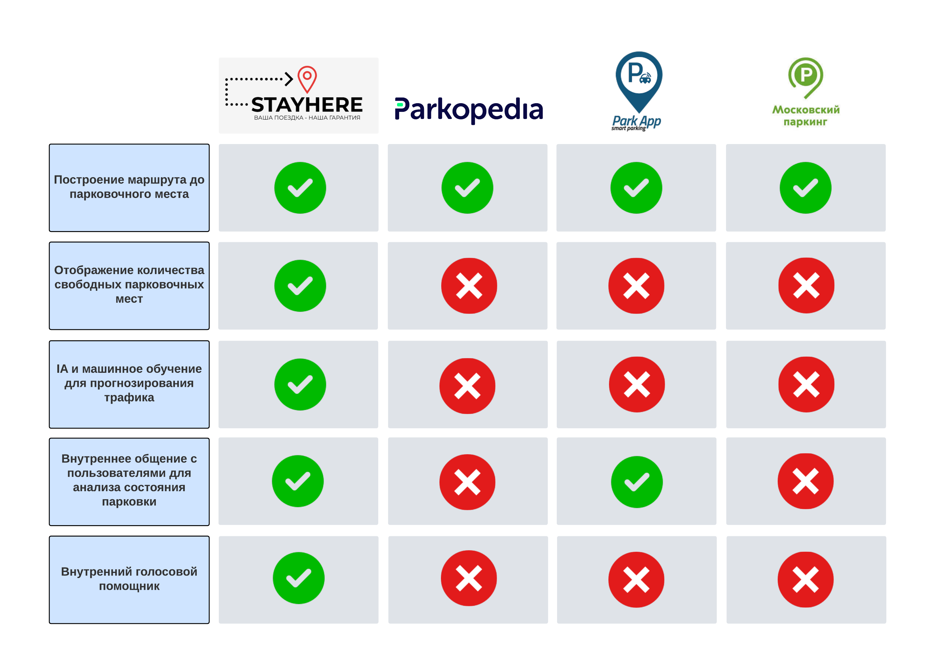
КОНКУРЕНТЫ

Slide 9
БИЗНЕС-МОДЕЛЬ
Ключевые действия:
Решение проблемы быстрого и легкого поиска бесплатного парковочного места с минимальными затратами
Взаимоотношения с клиентами: удобство и доступность
Обратная связь и поддержка
Персонализация
Лояльность
Ключевые партнеры:
Городские власти и муниципальные службы
Автосервисы, автомойки, магазины автотоваров
Службы доставки и такси
Компании каршеринга
Торговые центры, офисные центры, гипермаркеты
Ценностное предложение: Фокус на бесплатных парковочных местах
Отображение не зон парковки, а конкретно свободных мест парковки
Внутренний голосовой помощник
Сегменты клиентов: Городские жители
Туристы
Экономные водители
Ключевые ресурсы:
Технические ресурсы
Разработчики
Данные о парковках
Инструменты аналитики
Пользовательская база
Каналы: Push-уведомления
Партнерские программы
Аналитика и тестирование
Структура издержек:
Технические
Маркетинговые
Аналитика и исследования
Партнерские издержки
Потоки доходов:
Реклама в мобильном приложении Партнерская реклама
Процент от привлеченных клиентов на частные парковки

Slide 10
БУДЕМ НА СВЯЗИ!
Бояшова Татьяна
тел: +79522489167
почта: tanyaboyashova17@gmail.com
Михальченко Нелли
тел: +79500117986
почта: nelli22322@mail.ru

